Slide 1

Aktív kétpólusok
helyettesítése
Thévenin-tétel
IAP – Integrált Automatika
Program
Elektrotechnika • 5. hét

Slide 2
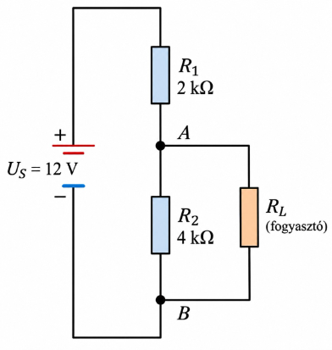
Tanulási célok
Mit fogunk ma elsajátítani?
Hálózatok
Thévenin-paraméterek
Forráskikapcsolás
Számítások
egyszerűsítése
A Thévenin-feszültség (UTh)
A forráskikapcsolás
A terhelés áramának és
Összetett lineáris hálózatok
és a Thévenin-ellenállás
szabályainak alkalmazása.
feszültségének kiszámítása
egyszerűsítése a terhelés
(RTh) meghatározása.
a helyettesítő képből.
felől.

Slide 3
Léon Charles Thévenin
Életrajzi adatok
Francia távírómérnök és
Publikáció éve
oktató, élt 1857–1926
között.
1883-ban publikálta a
hálózathelyettesítési
módszerrel kapcsolatos
Történeti
eredményeit.
párhuzam
Hermann von Helmholtz
már 1853-ban levezetett
egy hasonló eredményt,
Thévenintől függetlenül.

Slide 4
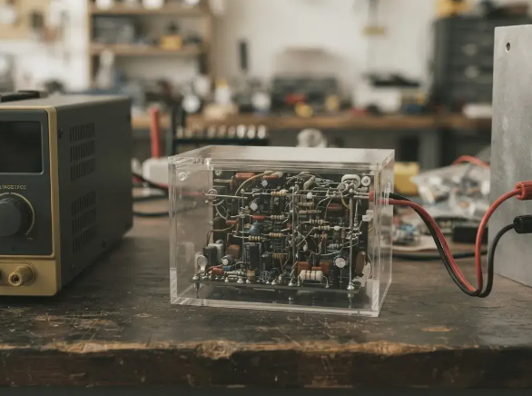
A Thévenin-tétel
lényege
Bonyolult hálózatok egyszerűsítése
Hálózat helyettesítése
Thévenin-helyettesítő
Egy összetett lineáris hálózat a kiválasztott A–B kapcsok
Thévenin-helyettesítő = UTh ideális feszültségforrás + RTh
felől egyetlen ideális feszültségforrással és egyetlen soros
soros ellenállás
ellenállással helyettesíthető.

Slide 5
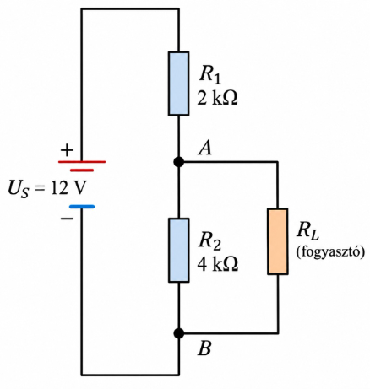
UTh és RTh
meghatározása
Lépésről lépésre
Thévenin-feszültség (UTh)
Thévenin-ellenállás (RTh)
A terhelés leválasztása után az A–B kapcsokon mérhető
Az A–B kapcsok felől mért eredő ellenállás, a független
üresjárási feszültség (Uü).
források kikapcsolása mellett.

Slide 6
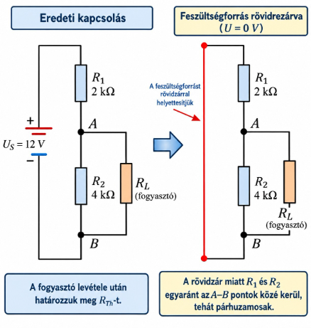
Forráskikapcsolási
szabályok
Hogyan kezeljük a forrásokat RTh számításakor?
Ideális feszültségforrás
Ideális áramforrás
Rövidzár (0 V-ra állítva a kapcsok azonos potenciálon
Szakadás (0 A-re állítva nem folyik áram).
vannak).

Slide 7
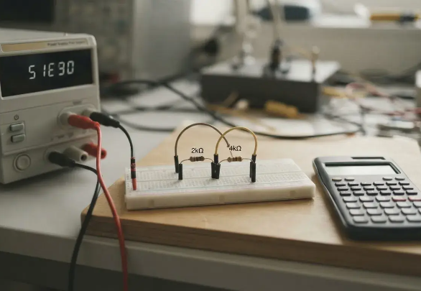
Számítási példa:
12 V-os hálózat
Gyakorlati alkalmazás 12 V-os hálózaton
01
02
03
04
Adatok
UTh számítása
RTh számítása
Terhelés (RL = 2 kΩ)
Us = 12 V, R1 = 2 kΩ, R2 = 4 kΩ.
UTh = 12 V · 4 kΩ / (2 kΩ + 4 kΩ) = 8 V
RTh = R1 || R2 = (2 kΩ · 4 kΩ) / (2 kΩ +
IL ≈ 2,4 mA, UL ≈ 4,8 V
4 kΩ) = 1,33 kΩ

Slide 8
Thévenin-
tétel
alkalmazási
1
4
Terhelés leválasztása
RTh kiszámítása
ciklusa
A terhelés leválasztása és a kapcsok jelölése
Az ellenállás kiszámítása a kapcsok felől
8
2
3
5
Ellenőrzés
UTh kiszámítása
Független források
Helyettesítő kör
Kirchhoff II.
A nyitott áramkörű
kikapcsolása
felrajzolása
törvényével
feszültség kiszámítása
A független források
A Thévenin-kör
Az eredmények el-
kikapcsolása
felrajzolása
lenőrzése Kirchhoff II.
törvényével
7
6
Terhelőáram és feszültség számítása
Terhelés visszakapcsolása
Az áram és a feszültség kiszámítása a terhelésen
A terhelés visszakapcsolása a körhöz

Slide 9
Thévenin-
tétel:
Tipikus hibák
Mire figyeljünk a
Thévenin-tételnél?
és
összefoglalás
Terhelés
Források
Lineáris
leválasztása
kikapcsolása
hálózatok

